Slide 1

Qualidade da educação em comunidades indígenas
ON 29 | Python
2024
Carla Pereira
www.linkedin.com/in/carla-pereira-silva//

Slide 2

Contexto
Uma formação adequada de professores é essencial para o desenvolvimento social, econômico e cultural, impactando diretamente a qualidade da educação e a formação dos alunos. No contexto das populações indígenas, essa formação é vital para:
Preservar e valorizar a diversidade sociocultural e linguística;
Promover a autonomia e o empoderamento das comunidades;
Desenvolver lideranças capazes de dar voz aos anseios da polução.
Fortalecendo, assim, as identidades culturais e resistindo à marginalização.

Slide 3
Contexto
O Plano Nacional de Educação (PNE) é uma política pública brasileira que estabelece diretrizes, metas e estratégias para a melhoria da educação no país ao longo de um período de dez anos.
A Meta 15 do Plano Nacional de Educação (PNE) visa assegurar que todos os professores da educação básica tenham formação específica de nível superior, obtida em curso de licenciatura na área de conhecimento em que atuam, garantindo assim uma qualificação adequada para a melhoria da qualidade do ensino
As metas (7.30) do PNE para a educação indígena visam garantir ensino bilíngue ou multilíngue que respeite a diversidade cultural e linguística, com foco na formação contínua de professores indígenas para assegurar qualidade equivalente à dos demais educadores.
.

Slide 4
Objetivo
Este projeto tem como objetivo identificar as cidades com população indígena e avaliar a capacitação dos professores nessas localidades, comparando-a com a de outros municípios e capitais, utilizando dados do censo de 2023 disponibilizados pelo INEP e pela FUNAI.

Slide 5
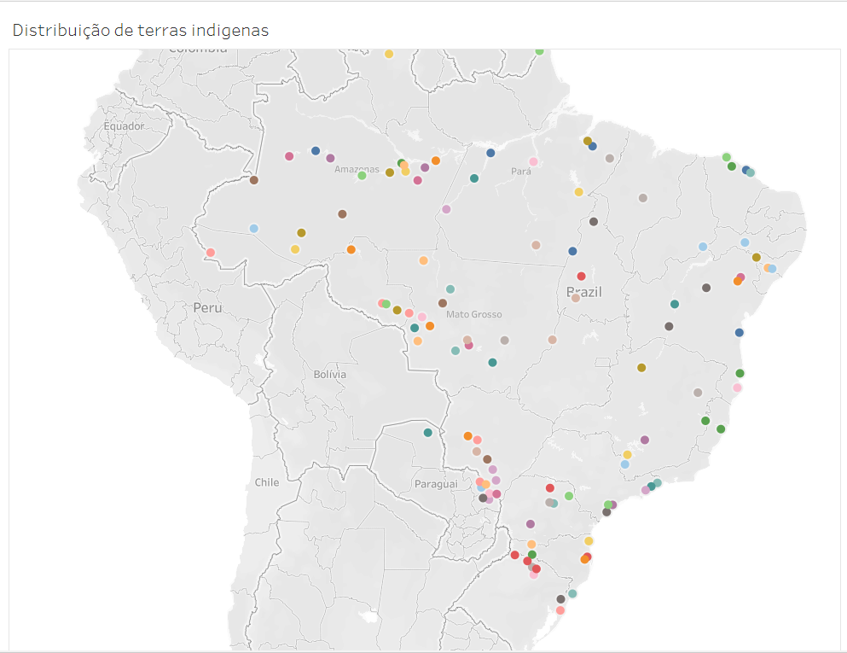
Distribuição de terras indígenas pelo Brasil
Cada um dos pontos no mapa indica a localização de uma etnia indígena.
Podemos ver que há terras indígenas por todo o Brasil

Slide 6
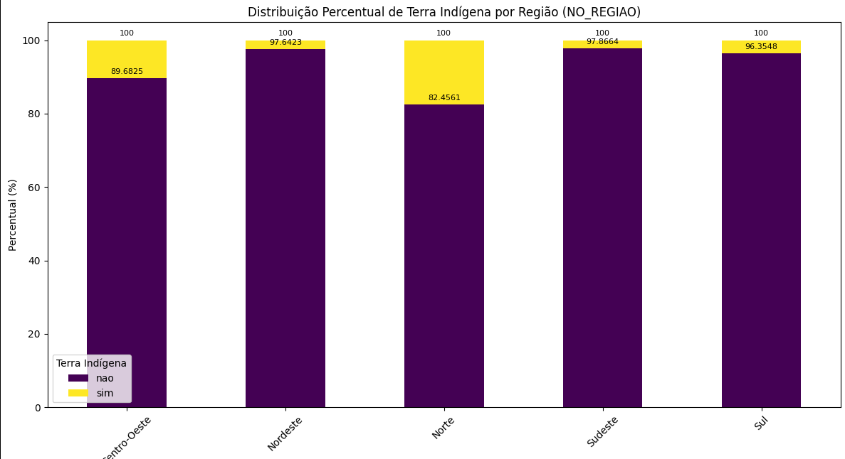
Distribuição de terras indígenas pelo Brasil
Mas ao analisar por regiões do Brasil, vemos que a maior concentração de cidades com terras indígenas é a Norte (17,5%)
Apenas 5% das cidades brasileiras abrigam populações indígenas.

Slide 7
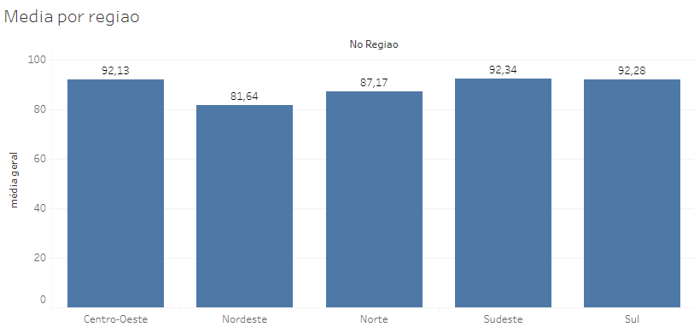
Capacitação dos professores
Nenhuma região do Brasil conseguiu bater a meta de 100% dos professores capacitados com ensino superior.
A região norte, onde há mais terras indígenas, tem o segundo menor índice de capacitação dos professores.

Slide 8
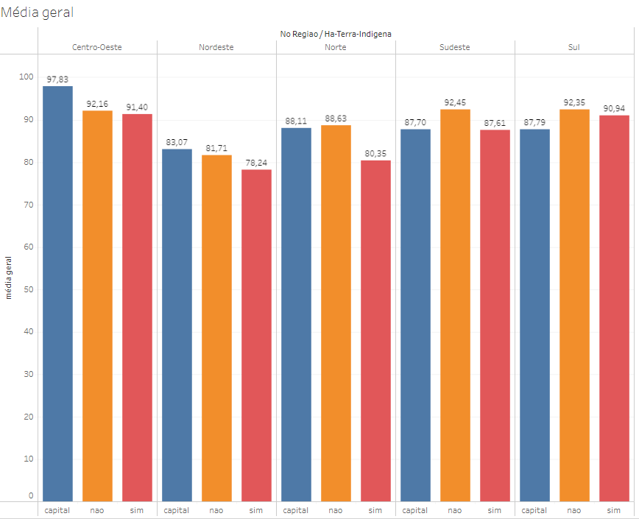
Capacitação por etapa de ensino
Em todos os casos, há menos professores capacitados com ensino superior em cidades com populações indígenas, com relação ao restante das cidades da região.
A região norte, onde há mais terras indígenas, conta com 80% dos professores capacitados em terras indígenas.

Slide 9
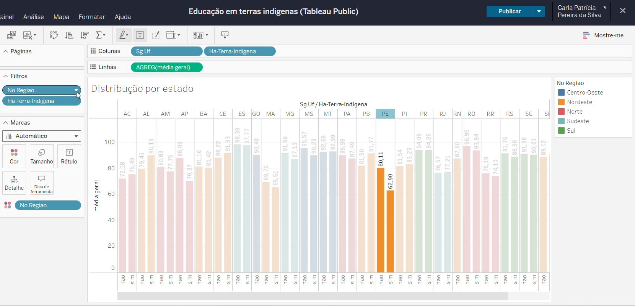
Divisão por estado – Região Norte

Slide 10
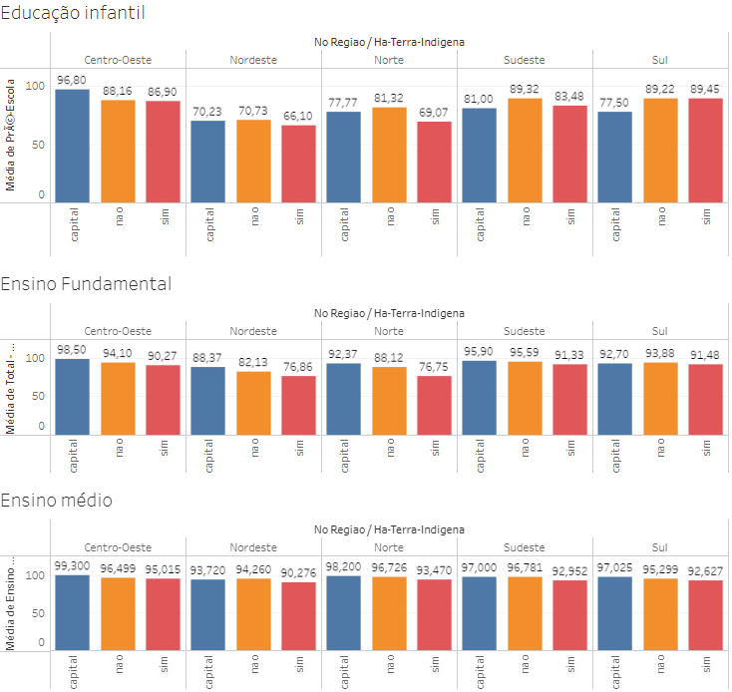
Capacitação por etapa de ensino
No geral, há mais professores capacitados no ensino médio.
Em contrapartida, os existem menos professores capacitados na educação infantil, a qual é a base educacional.
Na região norte, apenas 69% dos professores da educação infantil tem ensino superior.

Slide 11
Resultados das análises
O PNE que estipula uma meta de 100% dos professores capacitados com ensino superior foi feito em 2014, e até 2023 não tivemos sucesso em nenhum estado. Tivemos uma média de 95% dos professores capacitados.
Em todos os casos, em terras indígenas temos menos professores capacitados que no restante do estado. Sendo estipulado no PNE que para essa população a graduação mínima deveria ser pós-graduação que abarcasse suas necessidades.
A região norte, onde há mais população indígena, tem os menores percentuais de professores capacitados.

Slide 12
Considerações finais
Ainda não conseguimos cumprir a meta do último PNE, tanto para a população geral quanto para a população indígena. Nosso objetivo era alcançar, ao final de 10 anos, uma formação de professores com pós-graduação para atender às necessidades específicas das comunidades.
Neste ano, um novo PNE será lançado e atualmente está em tramitação no Congresso. É crucial acompanharmos as estratégias que o Ministério da Educação adotará para garantir uma educação básica de qualidade para todos, desde a educação infantil.

Slide 13
Obrigada!

